Slide 1



TRƯỜNG TIỂU HỌC ……
CHÀO MỪNG QUÝ THẦY CÔ
Môn Toán lớp 3
BÀI 27: GIẢM MỘT SỐ ĐI MỘT SỐ LẦN (T1)

Slide 2
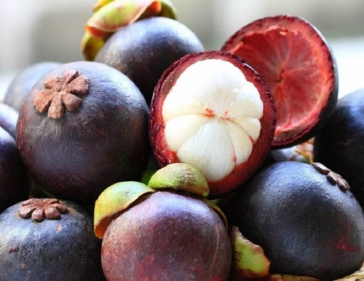
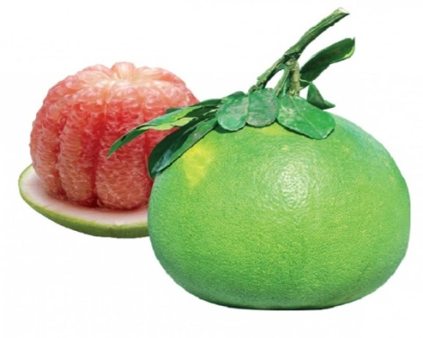
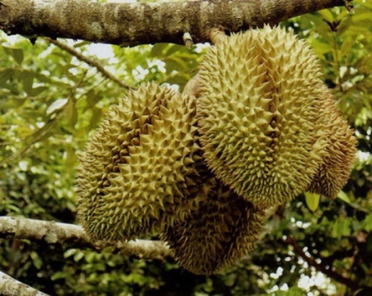
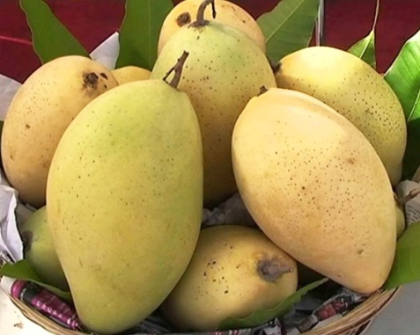
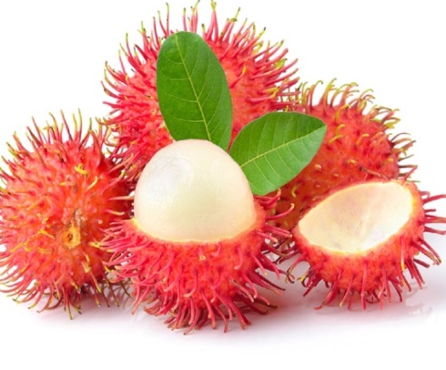
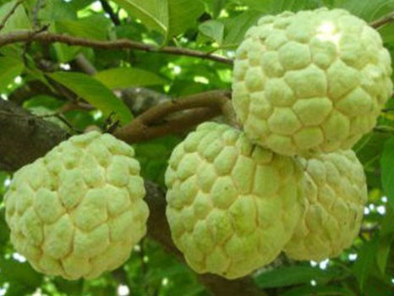
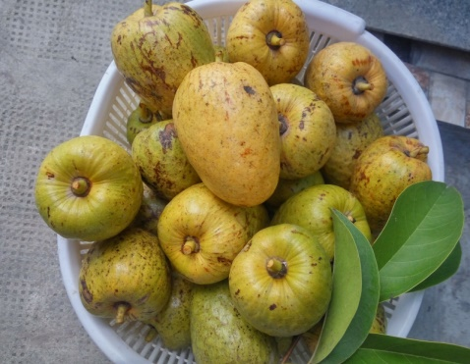
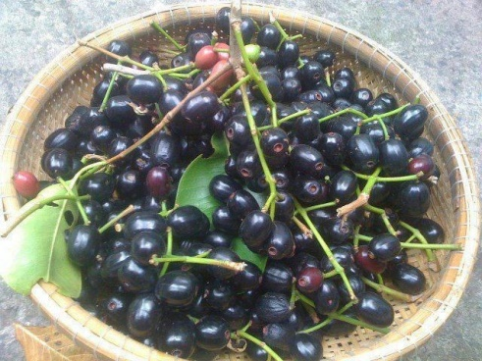
Thứ……ngày…..tháng…..năm…….
TOÁN
TRÒ CHƠI: HÁI QUẢ MIỀN TÂY
măng cụt
Bưởi
Sầu riêng
Xoài
Chôm chôm
Na
Bình bát
Trái trâm

Slide 3
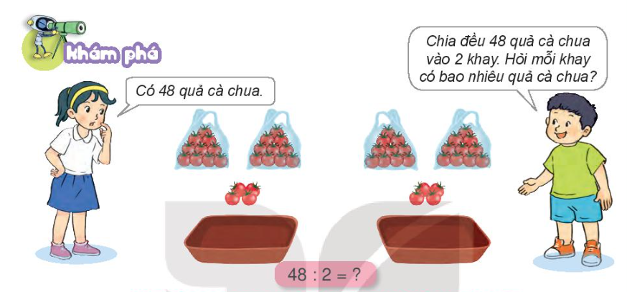
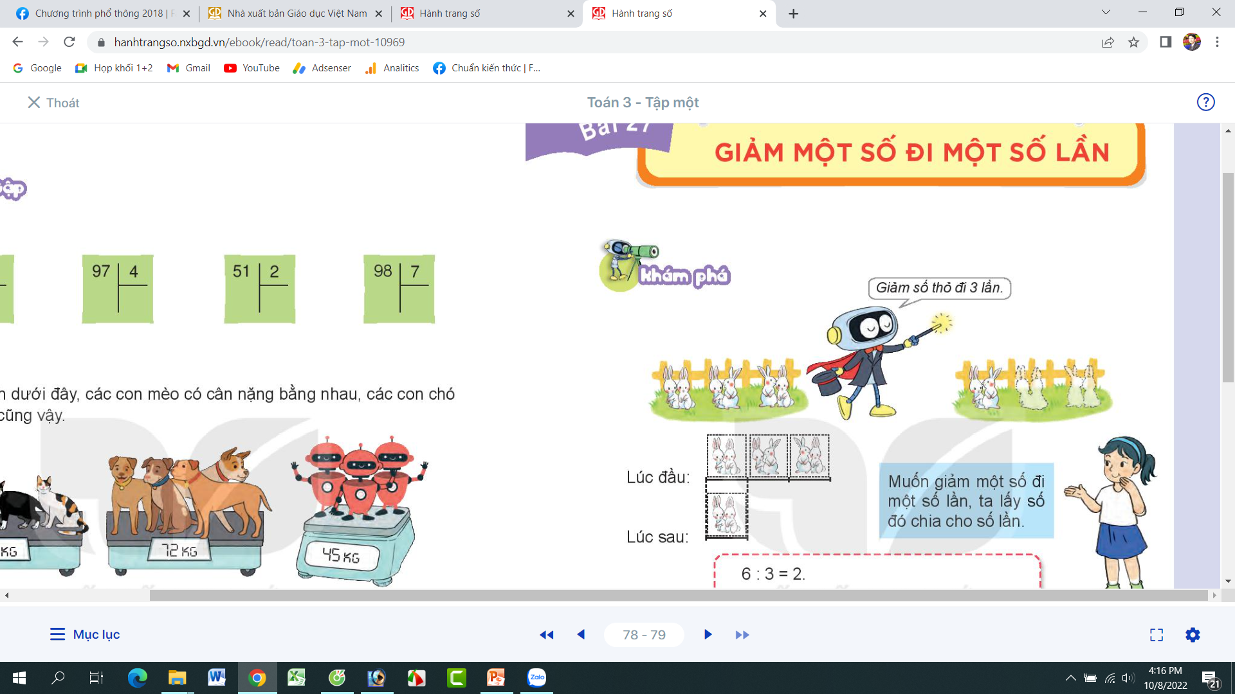
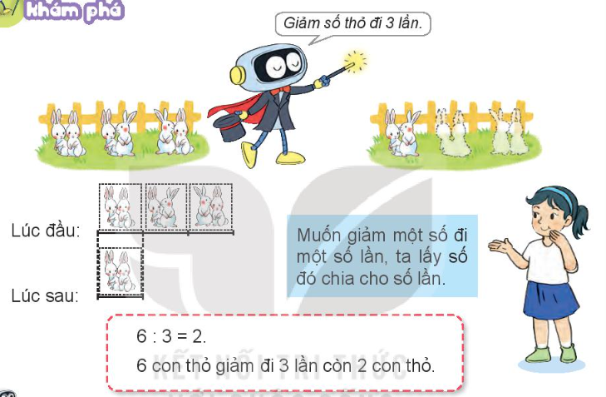
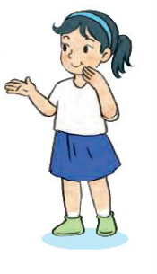
Thứ……ngày…..tháng…..năm…….
TOÁN
Bài 27: GIẢM MỘT SỐ ĐI MỘT SỐ LẦN ( Tiết 1)
Lúc đầu:
Muốn giảm một số đi một số lần, ta lấy số đó chia cho số lần.
Lúc sau:
6 : 3 = 2
6 con thỏ giảm đi 3 lần còn 2 con thỏ

Slide 4
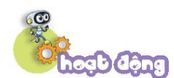
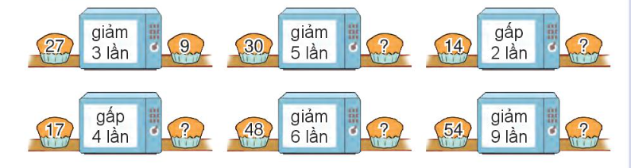
Thứ……ngày…..tháng…..năm…….
TOÁN
Bài 27: GIẢM MỘT SỐ ĐI MỘT SỐ LẦN ( Tiết 1)
1
Số ?
6
28
68
8
6

Slide 5
Thứ……ngày…..tháng…..năm…….
TOÁN
Bài 26: CHIA SỐ CÓ HAI CHỮ SỐ CHO SỐ CÓ MỘT CHỮ SỐ ( Tiết 1)
2
Nam có 42 nhãn vở. Sau khi cho các bạn một số nhãn vở, số nhãn vở còn lại của Nam so với lúc đầu giảm đi 3 lần. Hỏi Nam còn lại bao nhiêu nhãn vở?
Tóm tắt
Bài giải:
- Nam có: 42 nhãn vở
Số nhãn vở mà Nam còn lại là:
- Nam cho bạn: …nhãn vở
42 : 3 = 14 (nhãn vở)
- Số nhãn vở: giảm 3 lần
- Nam còn: ….nhãn vở?
Đáp số: 14 nhãn vở

Slide 6

XIN CHÂN THÀNH CẢM ƠN
QUÝ THẦY CÔ GIÁO VÀ CÁC EM

